Slide 1

第十二章 随机过程及其统计描述
前面已经介绍了二阶矩过程，讲解了正态过程，
下面再介绍几个常用的随机过程。
独立增量过程
泊松过程
维纳过程

Slide 2
第十二章 随机过程及其统计描述
§3 泊松过程及维纳过程
泊松过程及维纳(Wiener)过程是两个典型
的随机过程，
它们在随机过程的理论和应用中
都有重要的地位，
它们都属于所谓的独立增量
过程，
所以，首先介绍独立增量过程。

Slide 3






第十二章 随机过程及其统计描述
定义【3.1】给定二阶矩过程
称随机变量 为随机过程在
区间 上的增量。
若对任意选定的正整数
和任意选定的
个增
量
相互独立，
则称 为独立增量过程。
直观地说，
独立增量过程具有“ 在互不重叠
的区间上，
状态的增量是相互独立的”这一特征.

Slide 4







第十二章 随机过程及其统计描述
平稳性、齐次的(时齐)的独立增量过程
若对于任意实数 和
与 具有相同的分布
则称增量具有平稳性。
增量 的
这时，
分布只依赖于时间差
而不依赖于
和 本身。
当增量具有平稳性时，
称相应的独
立增量过程是齐次的或时齐的。

Slide 5







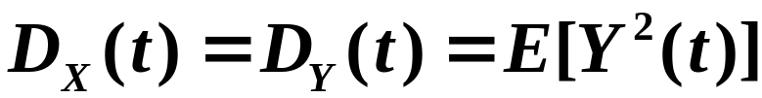
第十二章 随机过程及其统计描述
在 和方差函数 为已知的条件
下，
讨论独立增量过程 的协方差函
数
记
当 具有独立增量
时，
且
也具有独立增量，
方差函数

Slide 6




第十二章 随机过程及其统计描述
当 时，
重要 结论:
协方差函数可用
方差函数表示为:

Slide 7
第十二章 随机过程及其统计描述
一、泊松（Poisson）过程
Poisson过程是一类直观意义很强，
而且极
为重要的过程。
其应用范围很广，遍及各个领
域，
在公用事业、生物学、物理学、电子通信
工程等很多方面的问题都可用 Poisson 过程物
理模拟。
考虑一个到某 “服务点” 要求服务的
“顾客流” ，
顾客到服务点的到达过程可以看
作 Poisson 过程。
当抽象的 “服务点”和 “顾
客流” 有不同的含义时，
便可得到不同的
Poisson过程。

Slide 8



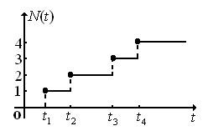

第十二章 随机过程及其统计描述
定义【3.2】以 表示时间间隔
内出现的质点数，
是一状态
取非负整数、时间连续的随机过程，
称为
计数过程。
它的一个典型的样本函数如图
图中
是质点依次
出现的时刻

Slide 9

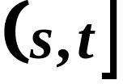
第十二章 随机过程及其统计描述
由定义，计数过程 应满足
下列条件：
是非负整数
代表时间区间
内出现的质点数。

Slide 10




第十二章 随机过程及其统计描述
泊松过程的定义
若计数过程 满足下列三个条件
（1）它是独立增量过程；
（2）对任意的
增量
（3）
那么称 是一强度为 的泊松过程。

Slide 11







第十二章 随机过程及其统计描述
泊松过程的数字特征
当 时，

Slide 12




第十二章 随机过程及其统计描述
Poisson过程的等待时间和点间间距及其
概率分布
设质点(或事件)依次重复出现的时刻
强度为 的泊松过程
以惯用记号记
是一随机变量，
表示第 个质点(或事件第
次)出现的等待时间。

Slide 13
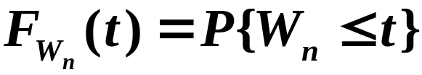
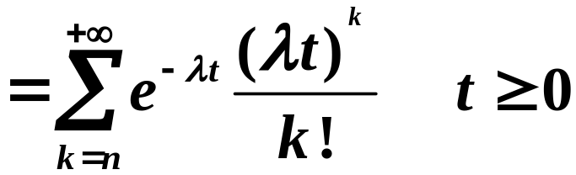

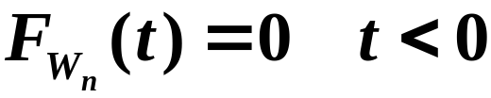
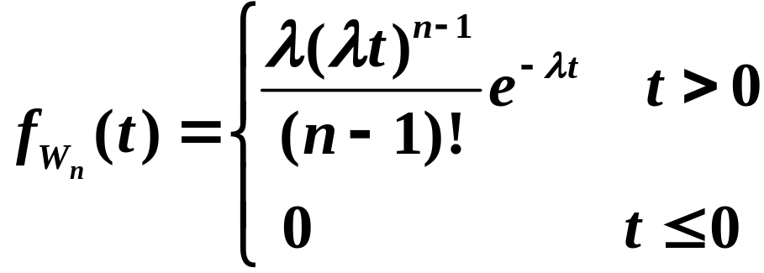
第十二章 随机过程及其统计描述
求出 的分布函数 。
将其对 求导，得 的概率密度

Slide 14

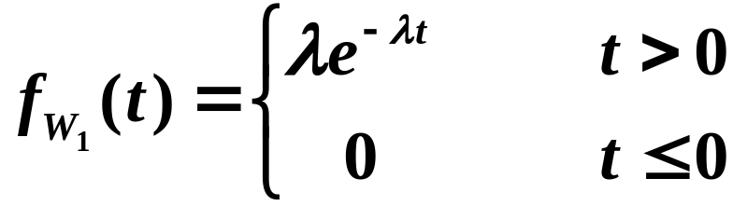
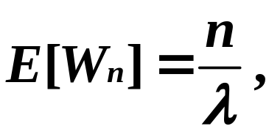
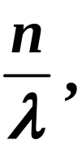
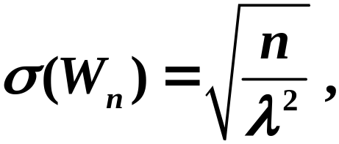
特别的，
质点（或事件）首次出现的等待
时间 服从指数分布
由 的概率密度得
即第 个
质点到达的平均等待时间为
而其相应的波
动值，
即 的标准差为
从而
等待的质点越多，波动值也就越大。

Slide 15


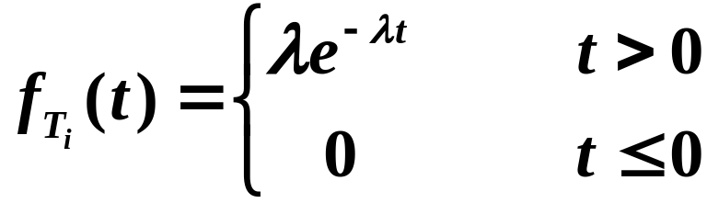


第十二章 随机过程及其统计描述
点间间距的分布
的概率密度为
即
这个密度与 无关，
点间间距序列 服从
同一个指数分布。

Slide 16

第十二章 随机过程及其统计描述
理论上还可证明
是相互独立的随机变量
有下列结论
定理1 强度为 的泊松过程
的点间间距是相互独立的随机变量，
且服从同
一个指数分布。
其逆命题也成立，即
定理2 如果任意相继出现的两个质点的
点间间距是相互独立，
且服从同一个指数分布，
则质点流构成了强度为 的泊松过程。

Slide 17
第十二章 随机过程及其统计描述
这两个定理告诉我们，
为要确定一个计数
过程是不是泊松过程，
只要用统计方法检验点
间间距是否独立，
且服从同一个指数分布。
泊松过程是研究排队理论的工具，在技术
领域内它又是构造(模拟)一类重要噪声(散粒噪
声)的基础。

Slide 18
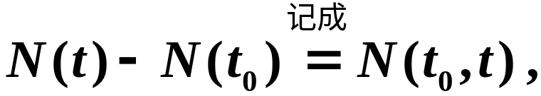



第十二章 随机过程及其统计描述
泊松过程的等价定义
定义【3.3】将增量
它表示时间间隔 内出现的质点数
现假设 满足如下条件：
（1）在不重叠的区间上的增量具有独立性；
（2）增量具有平稳性
（3）

Slide 19

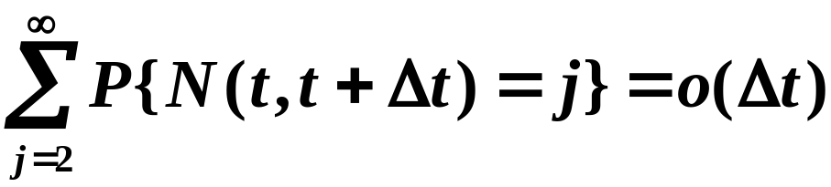


第十二章 随机过程及其统计描述
（4）对充分小的
其中常数 称为过程 的强度，
在 内出现2个或2个
以上质点的概率，
与出现一个质点的概率相比
可忽略不计。
将满足条件（1）－（4）的计数过程
称为强度为 的泊松过程。

Slide 20



第十二章 随机过程及其统计描述
二、维纳（Wiener）过程
产生背景
19世纪英国植物学家布朗(Brown)在显微
镜下，
观察漂浮在平静的水面上的微小花粉粒
子，
发现它们不断地进行着杂乱无章的运动，
这种现象后来被称为布朗运动。
在水面上建立
直角坐标系，
并把原点取在花粉粒子所处的初
始位置，
用 表示运动中一花粉粒子从时刻
到时刻 花粉粒子的水平位移.

Slide 21






第十二章 随机过程及其统计描述
定义【3.4】如果二阶矩过程
满足：
（1）具有独立增量；
（2）对任意的
增量
且 ；
（3）
样本曲线
则称此过程为
维纳过程。

Slide 22
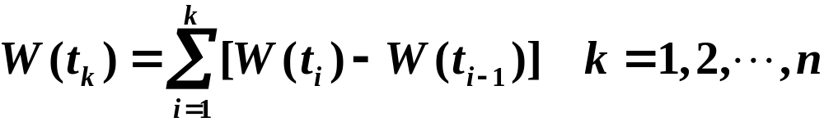


第十二章 随机过程及其统计描述
定理 维纳过程是正态过程。
证明
对任意正整数 和任意时刻
是 维正态随机变量，
又由 维正态分布的性质知:
是 维正态随机变量，
即 是正态过程。

Slide 23



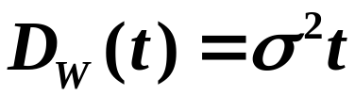
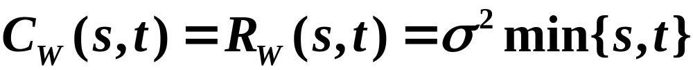

第十二章 随机过程及其统计描述
所以，其分布完全由均值函数和相关函数
（或协方差函数）确定。
均值函数
方差函数
协方差函数（相关函数）
称为维纳过程的参数，
它可通过实验观
察值加以估计。

Slide 24
第十二章 随机过程及其统计描述
维纳过程不只是布朗运动的数学模型。
前面讲到的电子元件或器件在恒温下的热噪
声也可归结为维纳过程。

Slide 25
第十二章 随机过程及其统计描述
泊松过程和维纳过程的重要性，
不仅是因
为实际中很多随时间变化的随机现象可以归结
为这两个模型，
而且在理论与应用中常利用它
们构造出一些新的重要的随机过程模型。
对于
他们的研究至今仍被看作随机过程理论研究的
一个重要源泉，
不断得到新的结果。

Slide 26
小结
独立增量过程,平稳性定义及重要结论.
*泊松过程和维纳过程的数字特征
注:泊松过程和维纳过程都属于齐次独立增量过程.

